Slide 1
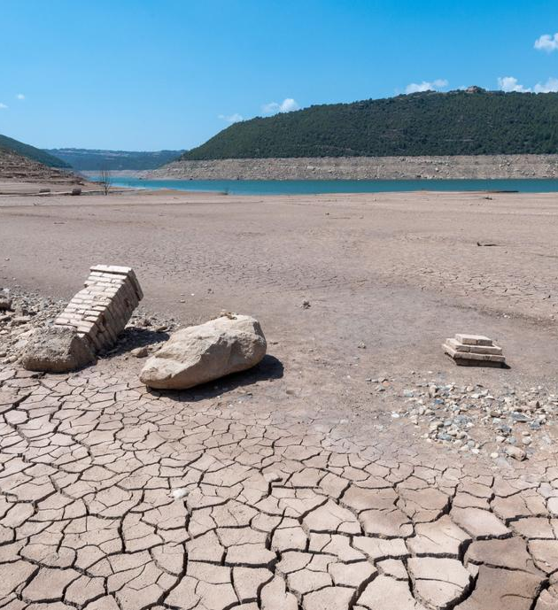

LA SEQUÍA EN CATALUÑA PREVISIÓN Y GESTIÓN
Aleix Coral Alcolea
Abril 2024

Slide 2

LA SEQUÍA EN CATALUÑA PREVISIÓN Y GESTIÓN
Contexto
Elementos de planificación y gestión
Acciones sobre la demanda
Acciones sobre los recursos
Reflexiones finales

Slide 3

Contexto

Slide 4
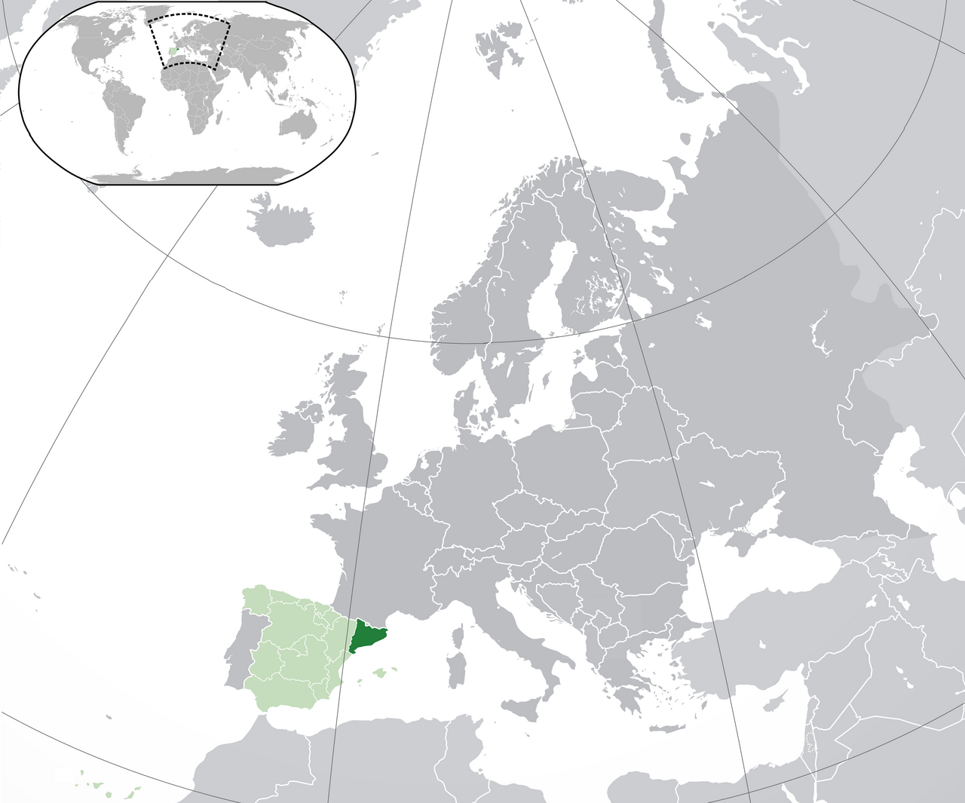
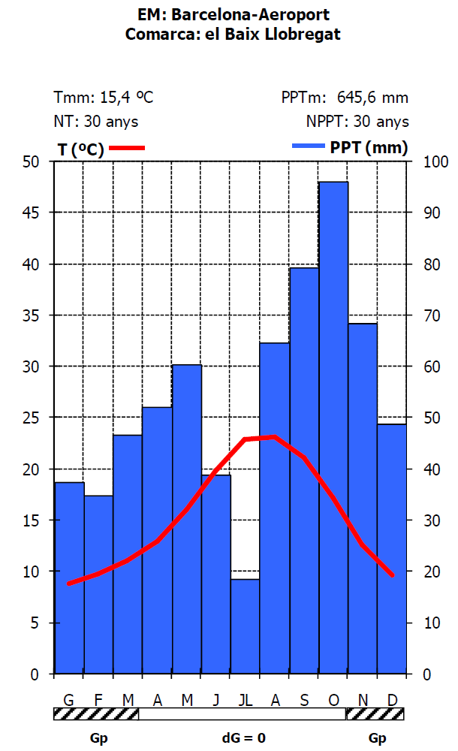
CONTEXTO
Características climáticas:
Temperaturas moderadas y unas lluvias no muy abundantes que se concentran en otoño y primavera.
Lluvias irregulares. Son frecuentes los períodos largos de sequía y precipitaciones muy intensas
Los veranos suelen ser especialmente cálidos y secos.
Los inviernos no suelen ser especialmente fríos ni húmedos.

Slide 5
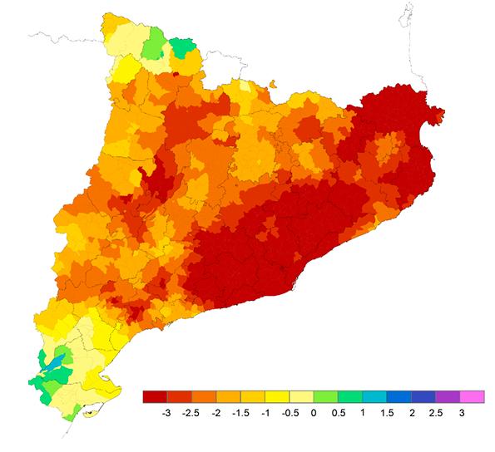
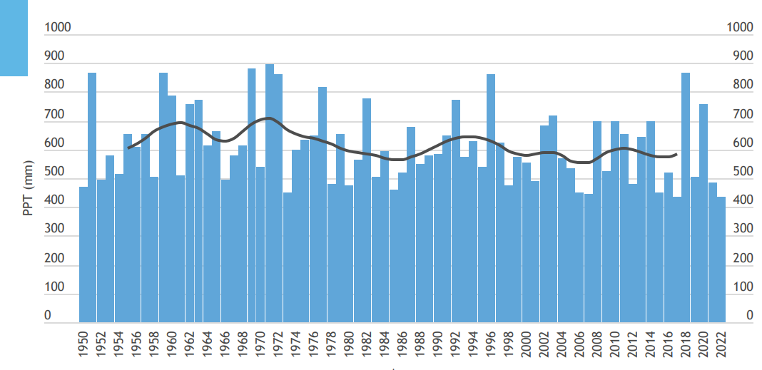
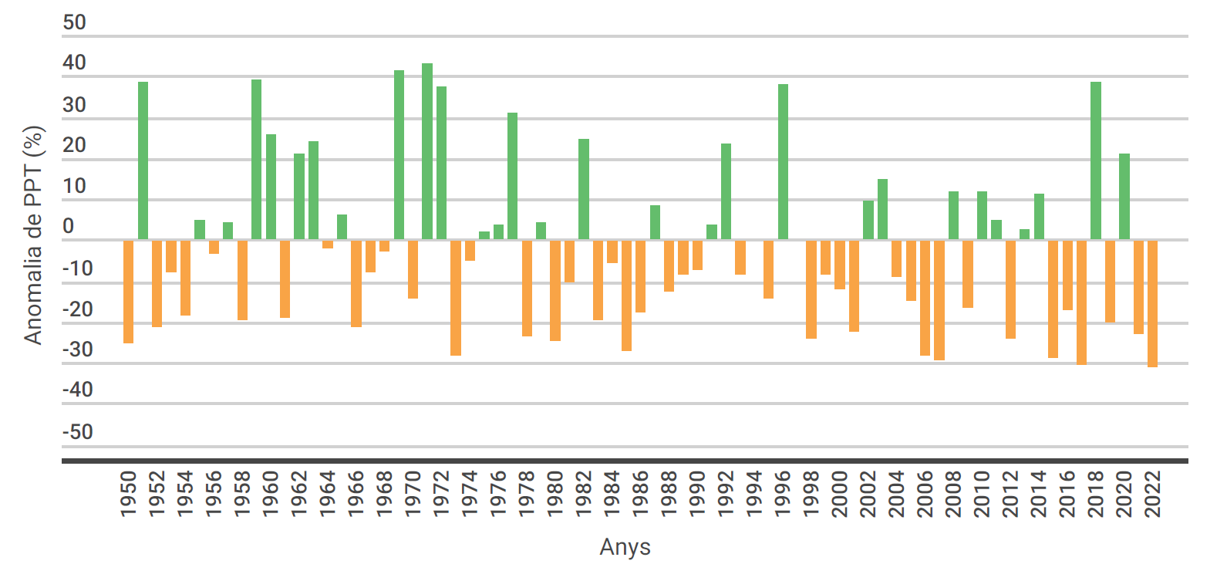
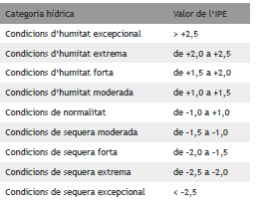
CONTEXTO
Índice de Precipitación Estándar (SPI)
Fuente: Servei Meteorològic de Catalunya

Slide 6
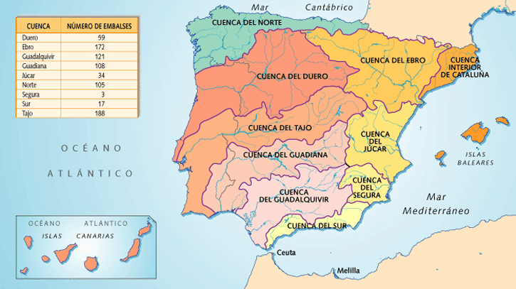
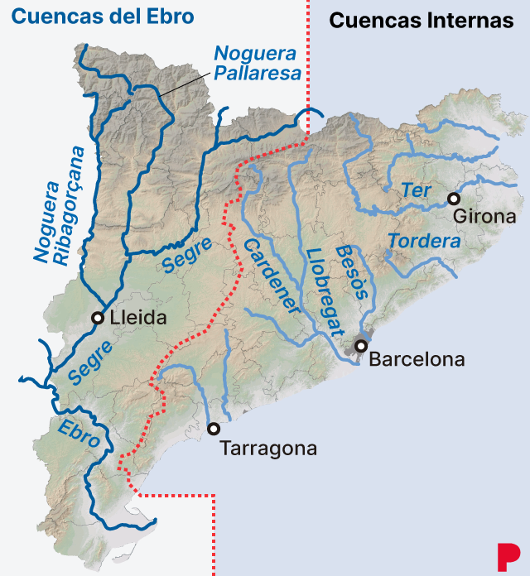
CONTEXTO

Slide 7
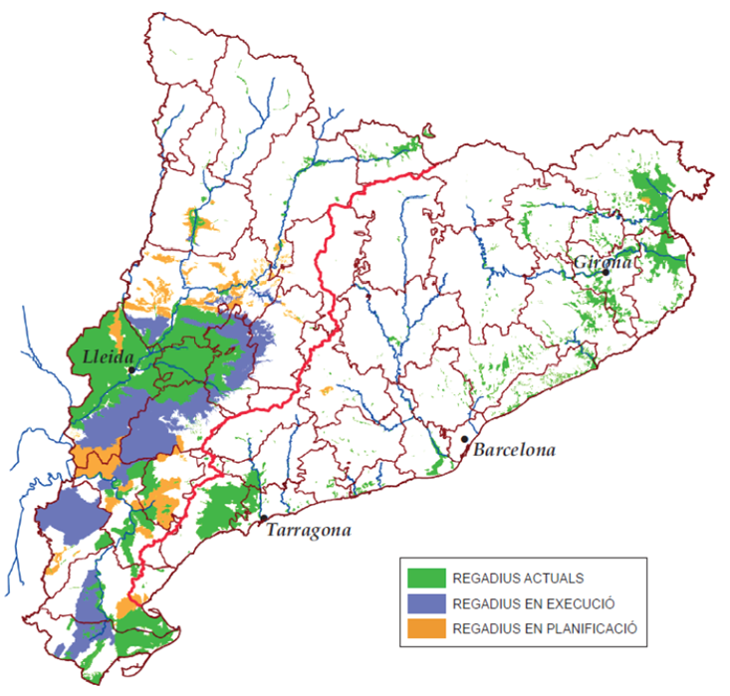
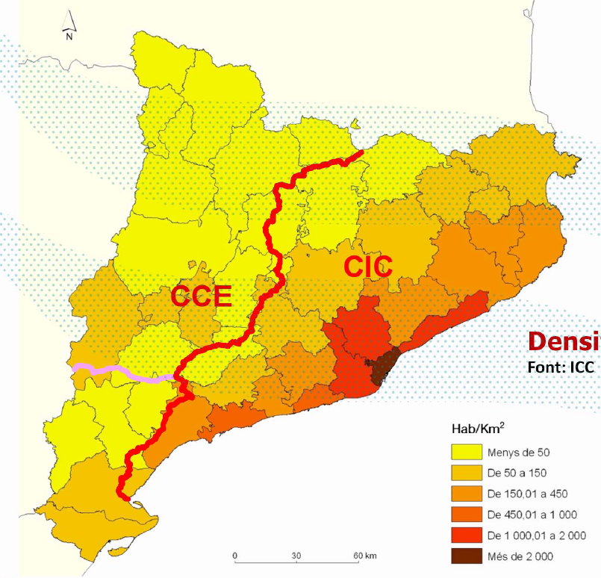

CONTEXTO
Fuente: Atles mon rural 2022
Fuente: ICC
Fuente: IRTA

Slide 8
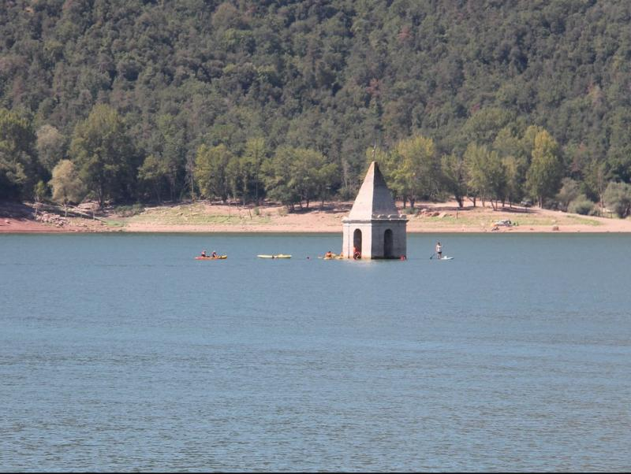
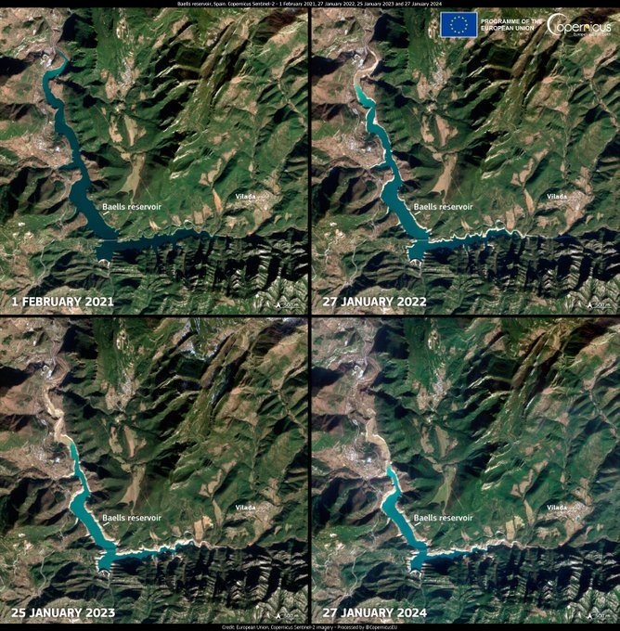
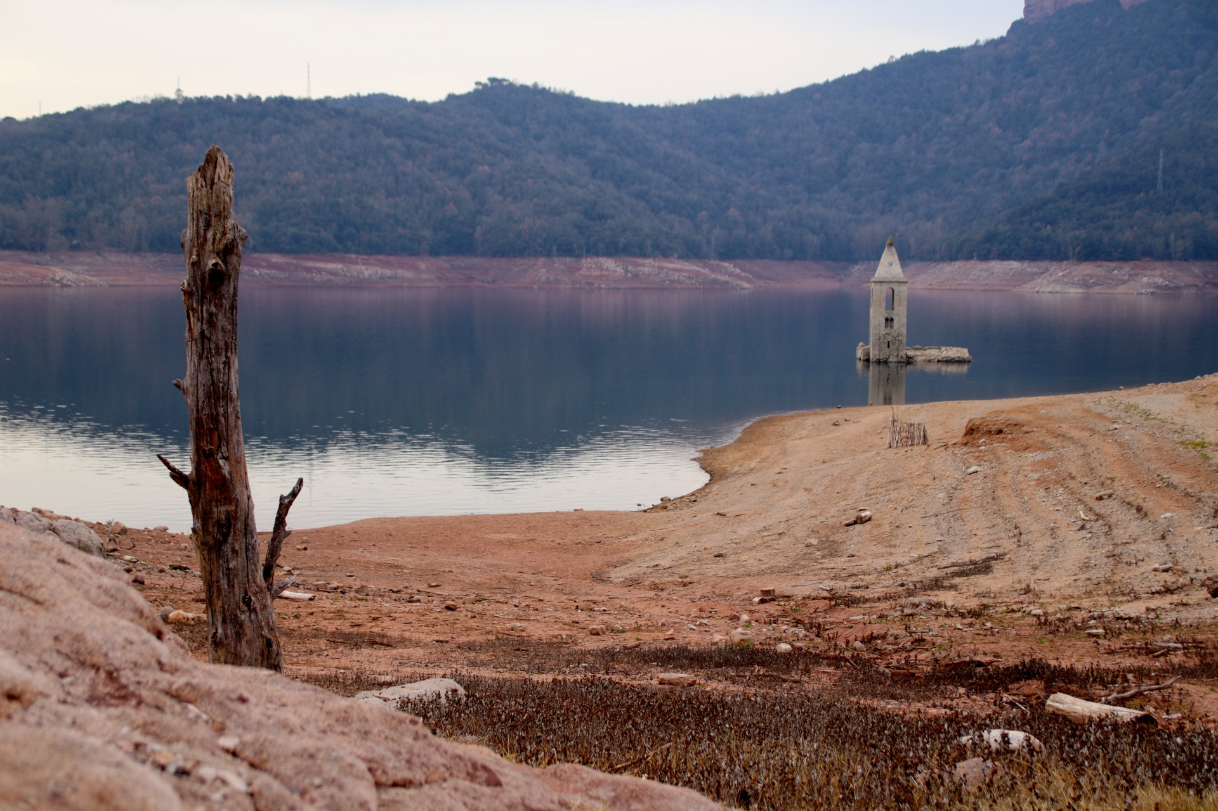
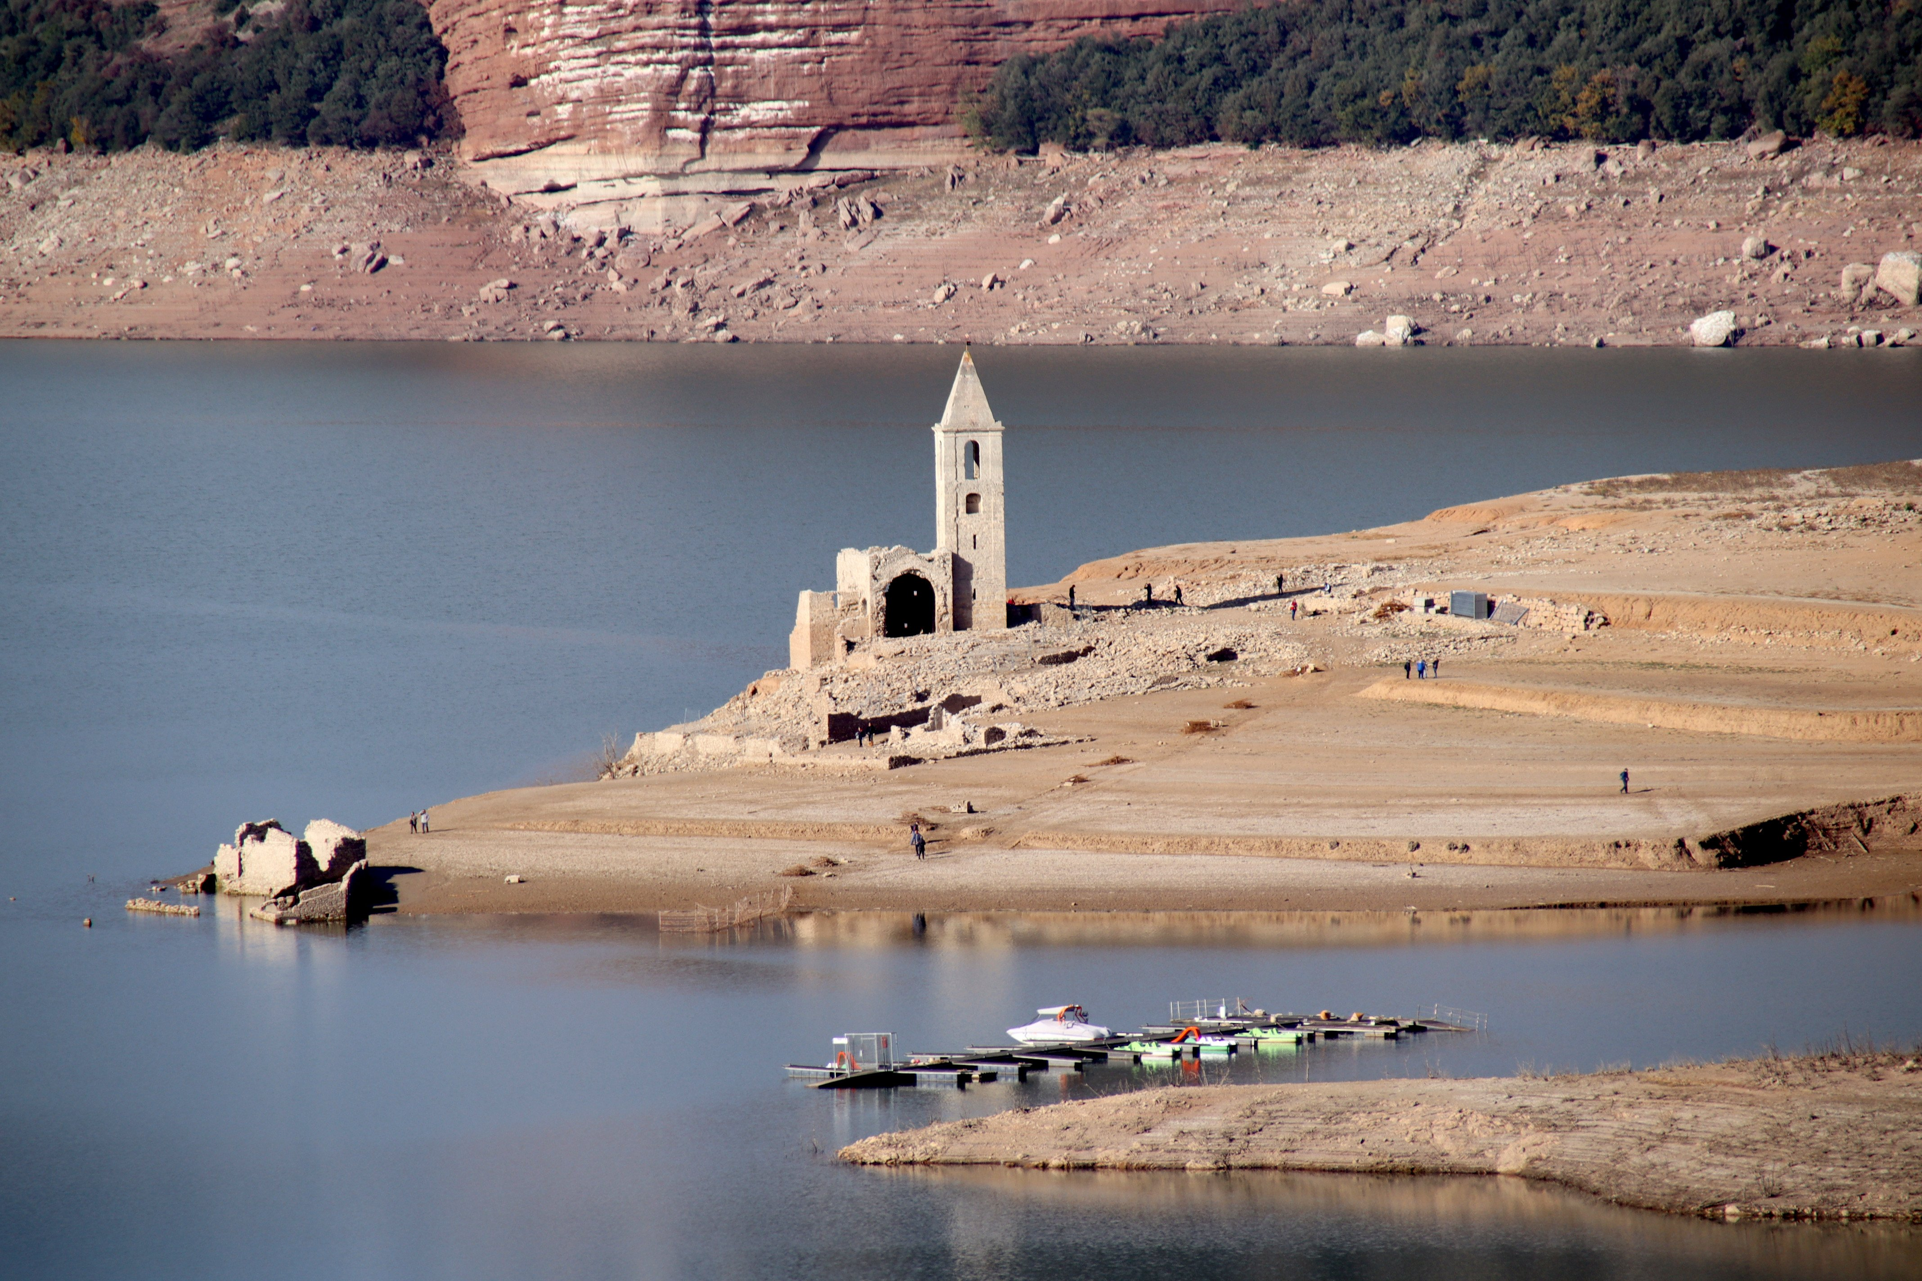
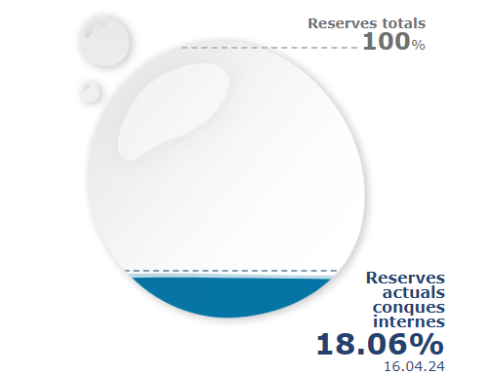
CONTEXTO
Fuente: Guillem Freixa
Fuente: Laura Busquets
Fuente: El Naciolat.cat
Fuente: @CopernicusEU

Slide 9
Elementos de planificación y gestión

Slide 10
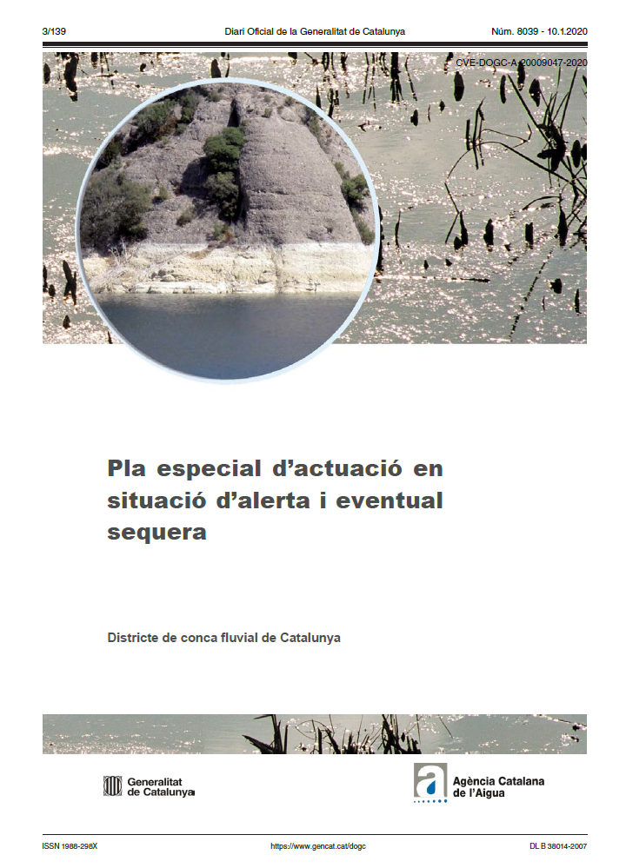
ELEMENTOS DE PLANIFICACIÓN Y GESTIÓN
PLAN HIDROLÓGICO NACIONAL (aprovado por ley 10/2001, de 5 de julio)
Artículo 27. Gestión de las sequías.
El Ministerio de Medio Ambiente, para las cuencas intercomunitarias, con el fin de minimizar los impactos ambientales, económicos y sociales de eventuales situaciones de sequía, establecerá un sistema global de indicadores hidrológicos que permita prever estas situaciones y que sirva de referencia general a los Organismos de cuenca para la declaración formal de situaciones de alerta y eventual sequía, siempre sin perjuicio de lo establecido en los artículos 12.2 y 16.2 de la presente Ley. Dicha declaración implicará la entrada en vigor del Plan especial a que se refiere el apartado siguiente.
2. Los Organismos de cuenca elaborarán en los ámbitos de los Planes Hidrológicos de cuenca correspondientes, en el plazo máximo de dos años desde la entrada en vigor de la presente Ley, planes especiales de actuación en situaciones de alerta y eventual sequía, incluyendo las reglas de explotación de los sistemas y las medidas a aplicar en relación con el uso del dominio público hidráulico. Los citados planes, previo informe del Consejo de Agua de cada cuenca, se remitirán al Ministerio de Medio Ambiente para su aprobación.
3. Las Administraciones públicas responsables de sistemas de abastecimiento urbano que atiendan, singular o mancomunadamente, a una población igual o superior a 20.000 habitantes deberán disponer de un Plan de Emergencia ante situaciones de sequía. Dichos Planes, que serán informados por el Organismo de cuenca o Administración hidráulica correspondiente, deberán tener en cuenta las reglas y medidas previstas en los Planes especiales a que se refiere el apartado 2, y deberán encontrarse operativos en el plazo máximo de cuatro años.
4. Las medidas previstas en los apartados 1 y 2 del presente artículo podrán ser adoptadas por la Administración hidráulica de la Comunidad Autónoma, en el caso de cuencas intracomunitarias.

Slide 11
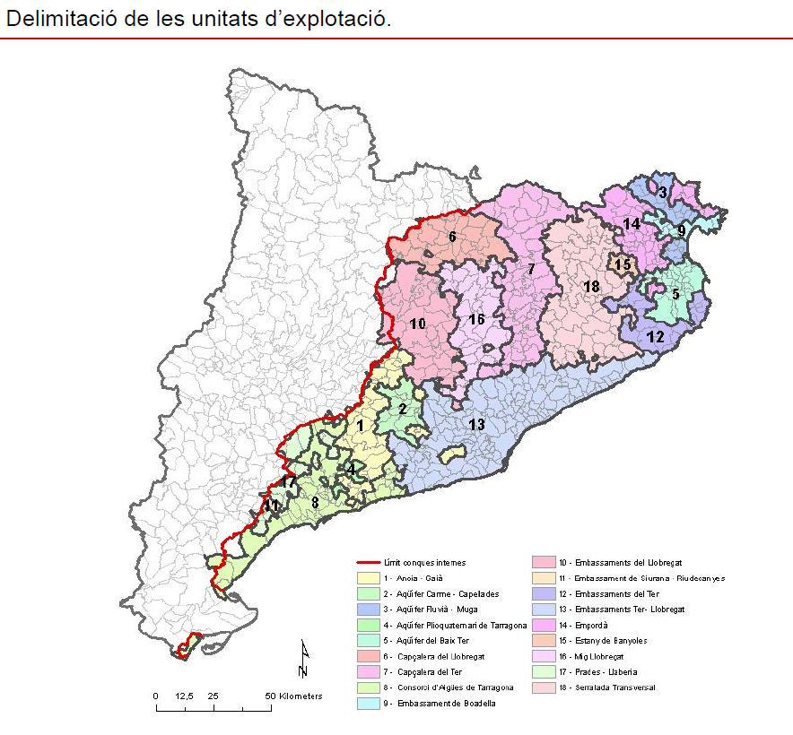
ELEMENTOS DE PLANIFICACIÓN Y GESTIÓN
El Plan especial de actuación en situación de alerta y eventual sequía (PES) aprobado el 8 de enero de 2020, es el instrumento de planificación previsto en las reglas de explotación de los sistemas y las medidas a aplicar en relación con la utilización del dominio público hidráulico.
El PES contiene el sistema de indicadores y umbrales de entrada y salida de los diferentes escenarios de sequía, las reglas de explotación de los sistemas y las medidas a aplicar en cada uno de ellos.

Slide 12
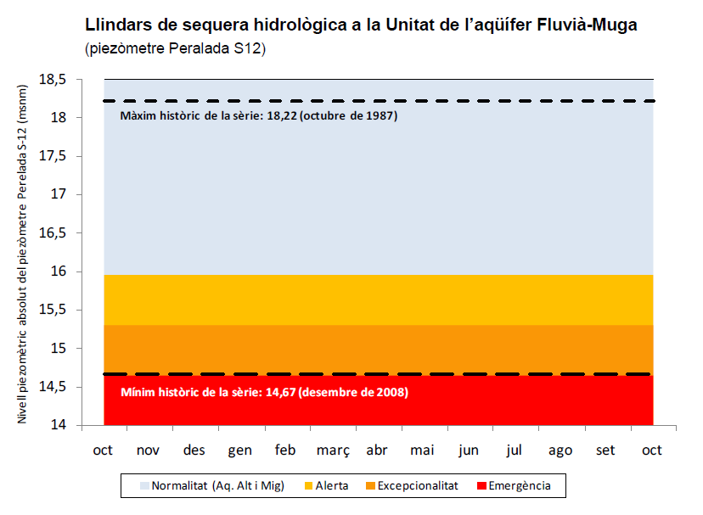
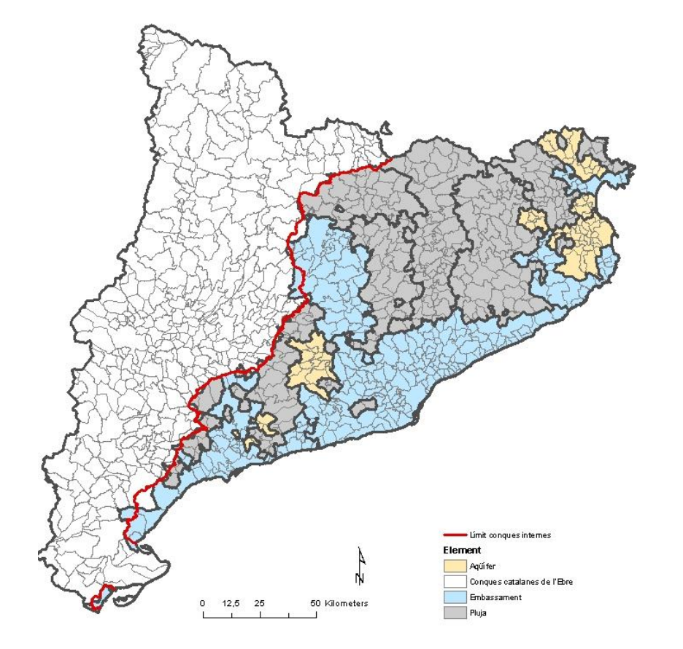
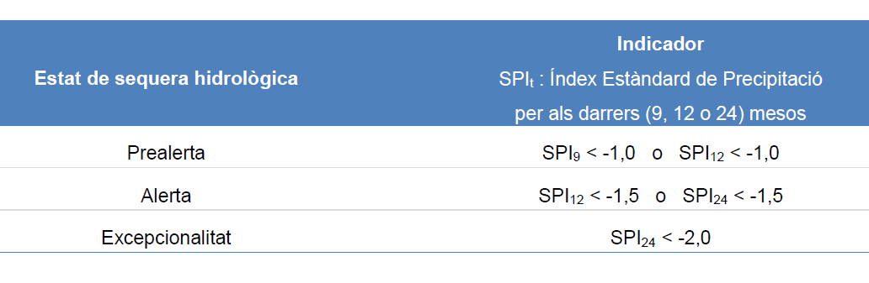
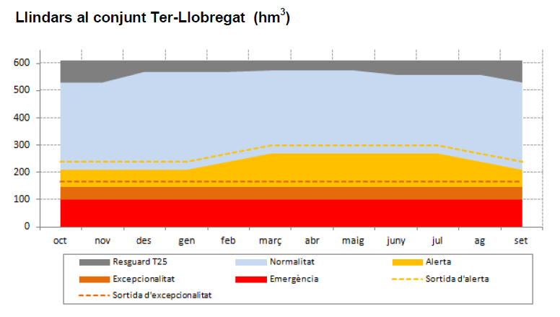
Límites de los diferentes estados de sequía
ELEMENTOS DE PLANIFICACIÓN Y GESTIÓN
Distribución de las unidades de explotación según el recurso base utilizado
Según niveles piezométricos
Según niveles de precipitación
Según nivel de los embalses

Slide 13
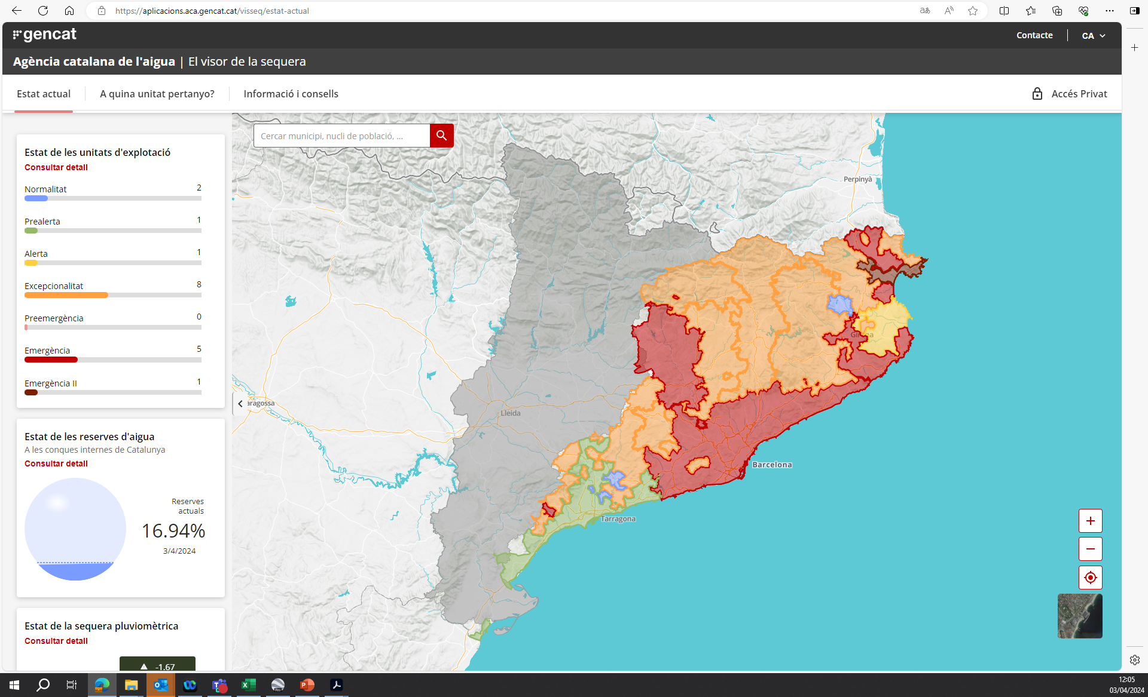
ELEMENTOS DE PLANIFICACIÓN Y GESTIÓN
https://aplicacions.aca.gencat.cat/visseq/estat-actual

Slide 14
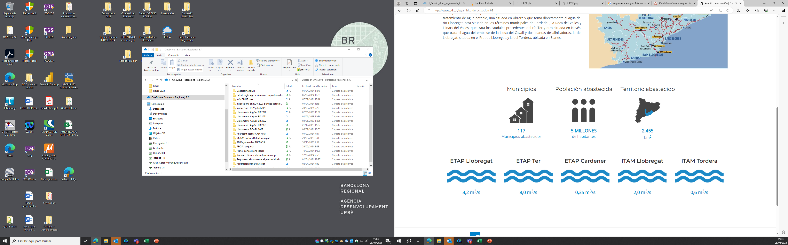
ELEMENTOS DE PLANIFICACIÓN Y GESTIÓN
(70% total Cataluña)

Slide 15
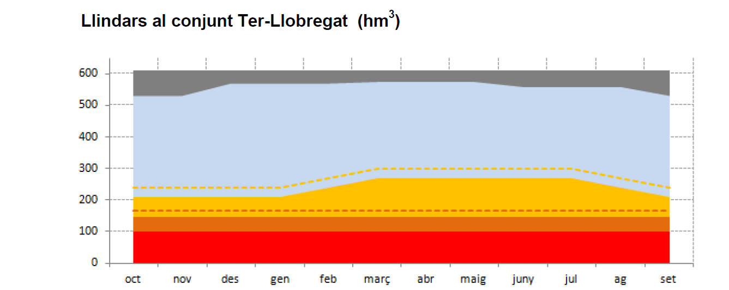
ELEMENTOS DE PLANIFICACIÓN Y GESTIÓN
Normalidad
Alerta
Excepcionalidad
Emergencia

Slide 16
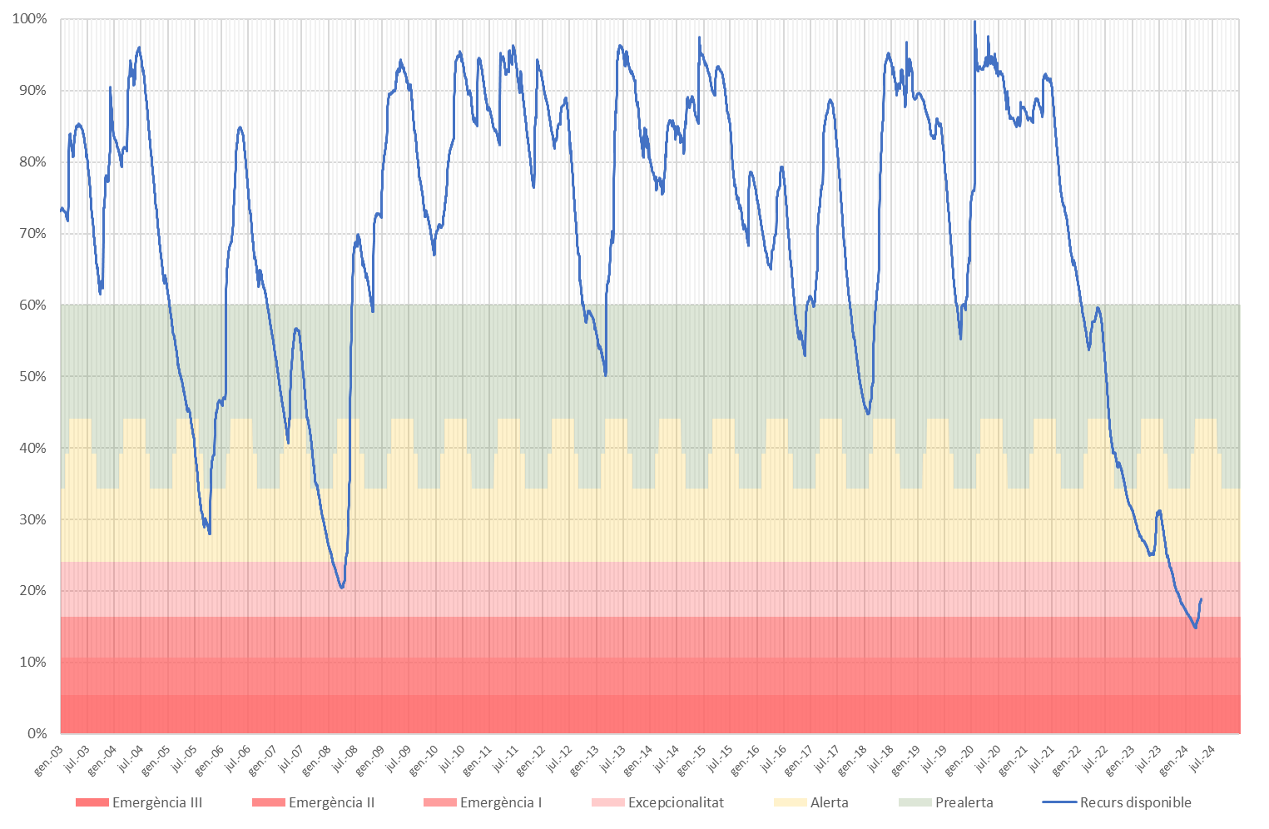
Situación de los embalses del sistema Ter-Llobregat
Normalitat
Prealerta
Alerta
Excepcionalidad
Emergencia

Slide 17
Situación de los embalses del sistema Ter-Llobregat
Normalitat
Prealerta
Alerta
Excepcionalidad
Emergencia

Slide 18
Situación de los embalses del sistema Ter-Llobregat
Normalitat
Prealerta
Alerta
Excepcionalidad
Emergencia

Slide 19
Situación de los embalses del sistema Ter-Llobregat
Normalitat
Prealerta
Alerta
Excepcionalidad
Emergencia

Slide 20
Situación de los embalses del sistema Ter-Llobregat
¡3 años!
Normalitat
Prealerta
Alerta
Excepcionalidad
Emergencia

Slide 21

Gestión sobre los recursos

Slide 22
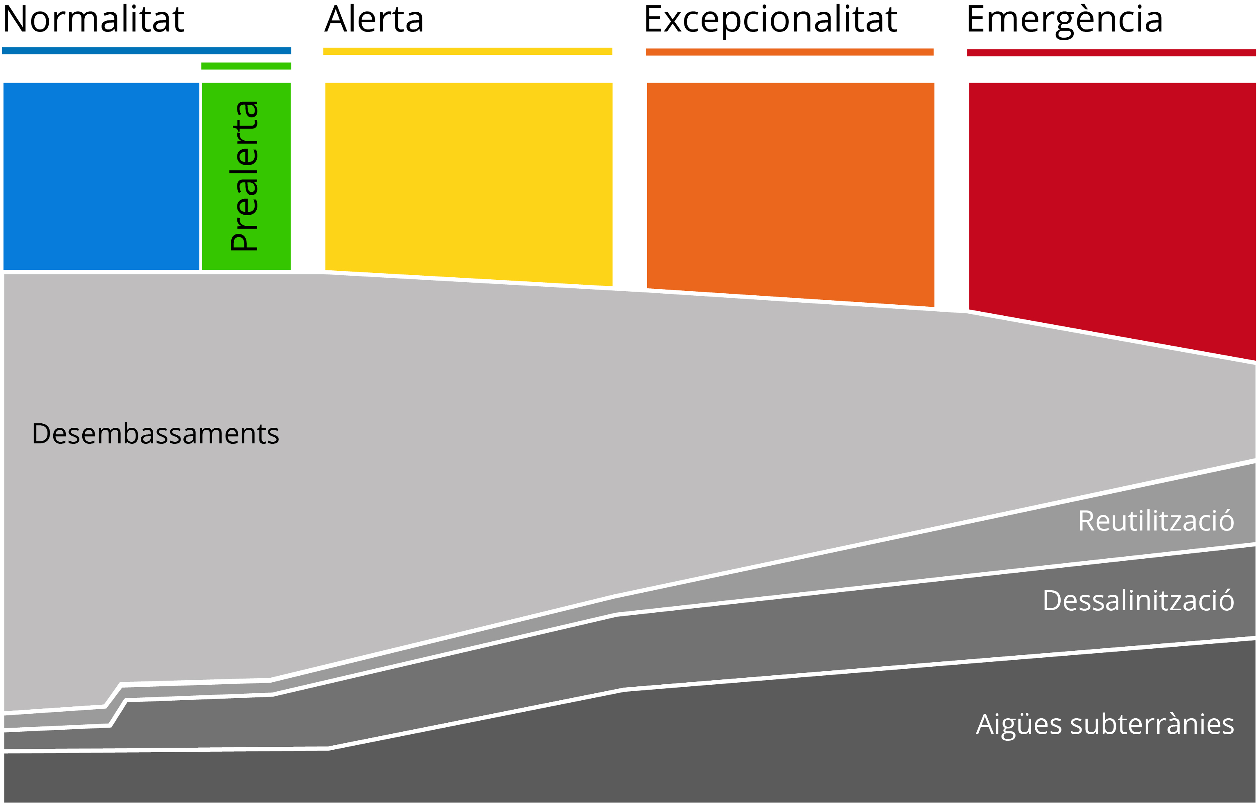
ELEMENTOS DE PLANIFICACIÓN Y GESTIÓN
REDISTRIBUCIÓN DE LOS RECURSOS
25%
75%
75%
25%

Slide 23
Gestión sobre la demanda

Slide 24
ELEMENTOS DE PLANIFICACIÓN Y GESTIÓN
LIMITACIONES EN LA DEMANDA

Slide 25
ELEMENTOS DE PLANIFICACIÓN Y GESTIÓN
LIMITACIONES EN LA DEMANDA

Slide 26
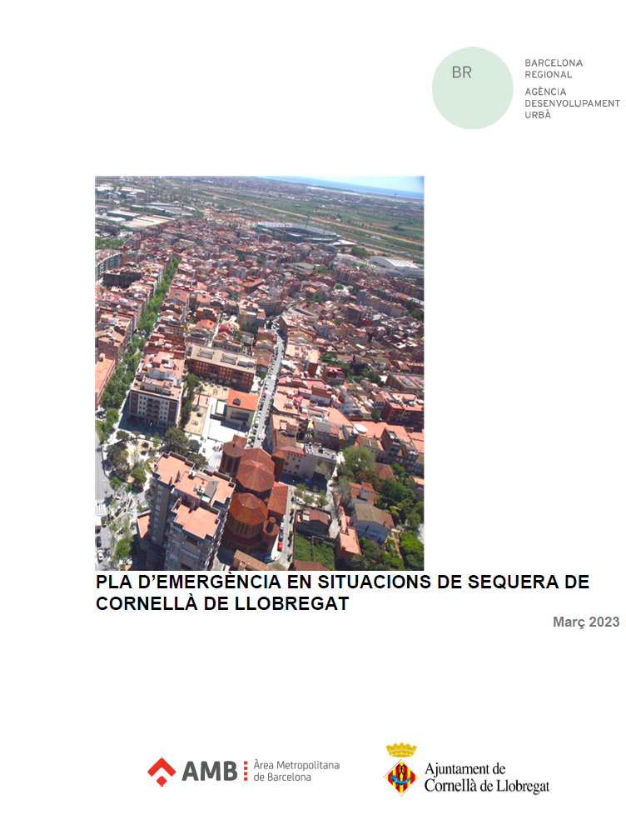
ELEMENTOS DE PLANIFICACIÓN Y GESTIÓN
PLAN HIDROLÓGICO NACIONAL (aprobado por ley 10/2001, de 5 de julio)
Artículo 27. Gestión de las sequías.
El Ministerio de Medio Ambiente, para las cuencas intercomunitarias, con el fin de minimizar los impactos ambientales, económicos y sociales de eventuales situaciones de sequía, establecerá un sistema global de indicadores hidrológicos que permita prever estas situaciones y que sirva de referencia general a los Organismos de cuenca para la declaración formal de situaciones de alerta y eventual sequía, siempre sin perjuicio de lo establecido en los artículos 12.2 y 16.2 de la presente Ley. Dicha declaración implicará la entrada en vigor del Plan especial a que se refiere el apartado siguiente.
2. Los Organismos de cuenca elaborarán en los ámbitos de los Planes Hidrológicos de cuenca correspondientes, en el plazo máximo de dos años desde la entrada en vigor de la presente Ley, planes especiales de actuación en situaciones de alerta y eventual sequía, incluyendo las reglas de explotación de los sistemas y las medidas a aplicar en relación con el uso del dominio público hidráulico. Los citados planes, previo informe del Consejo de Agua de cada cuenca, se remitirán al Ministerio de Medio Ambiente para su aprobación.
3. Las Administraciones públicas responsables de sistemas de abastecimiento urbano que atiendan, singular o mancomunadamente, a una población igual o superior a 20.000 habitantes deberán disponer de un Plan de Emergencia ante situaciones de sequía. Dichos Planes, que serán informados por el Organismo de cuenca o Administración hidráulica correspondiente, deberán tener en cuenta las reglas y medidas previstas en los Planes especiales a que se refiere el apartado 2, y deberán encontrarse operativos en el plazo máximo de cuatro años.
4. Las medidas previstas en los apartados 1 y 2 del presente artículo podrán ser adoptadas por la Administración hidráulica de la Comunidad Autónoma, en el caso de cuencas intracomunitarias.

Slide 27
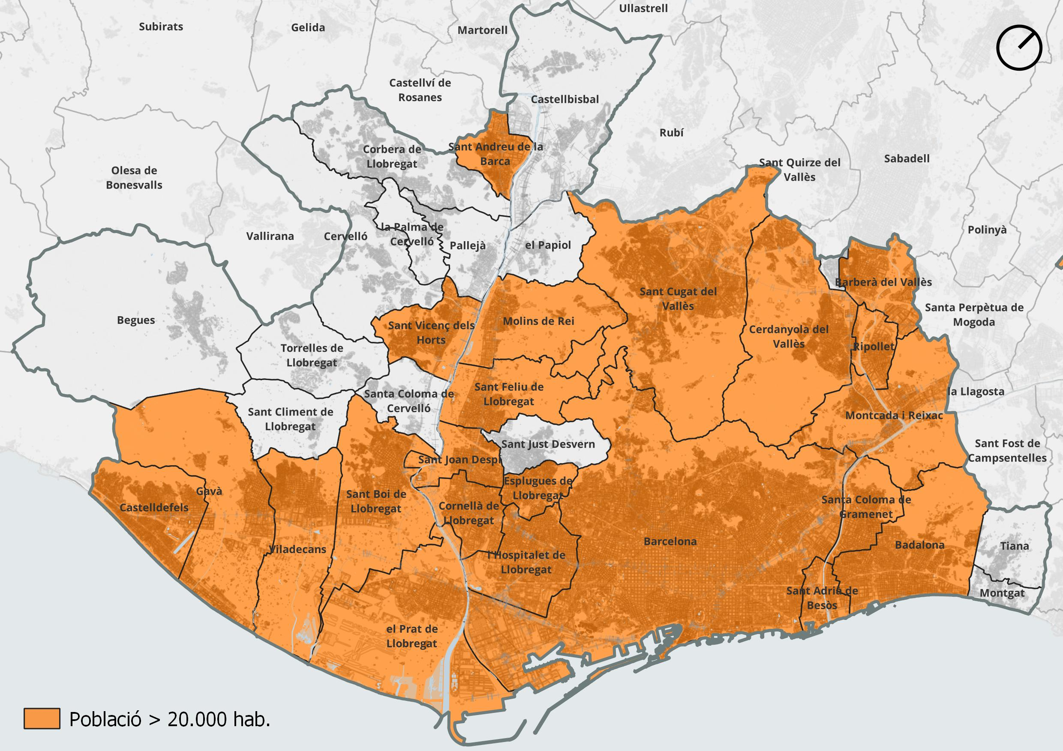
ELEMENTOS DE PLANIFICACIÓN Y GESTIÓN
Los Planes de Emergencia en situación de sequía son un instrumento municipal, donde cada ayuntamiento analiza sus consumos y propone, en base a los umbrales dotacionales que indica el PES, qué medidas introducirá en su municipio para ahorrar agua y quedarse debajo de estos límites.

Slide 28
Acciones sobre la demanda

Slide 29
ACCIONES PARA REDUCIR LA DEMANDA
A NIVEL LOCAL
Viviendas (doméstico)
Industria
Comercio
Hoteles
Oficinas
Equipamientos privados
Empresas (no doméstico)
Riego zonas verdes
Equipamientos
Fuentes
Limpieza
Usos municipales
Pérdidas de la red
Subcontajes
Usos fraudulentos
Usos no facturados
Agua no registrada

Slide 30
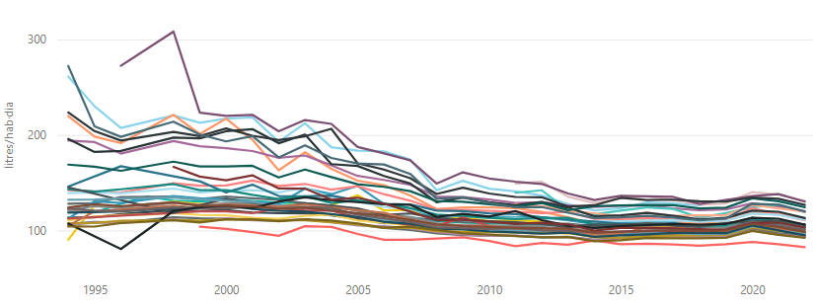
ACCIONES PARA REDUCIR LA DEMANDA
A NIVEL LOCAL
Evolución del consumo doméstico
Gràfic sobre l’evolució dels consums domèstics a l’AMB
Fer referència al mínim vital i a com es distribueixen aquests consums
135 l/hab/día
(1997)
103 l/hab/día
(2022)

Slide 31
ACCIONES PARA REDUCIR LA DEMANDA
A NIVEL LOCAL
Concienciación
Viviendas (doméstico)
Reducción de presiones
Ordenanzas de ahorro de agua
Industria
Comercio
Hoteles
Oficinas
Equipamientos privados
Empresas (no doméstico)
Riego zonas verdes
Equipamientos
Fuentes
Limpieza
Usos municipales
Pérdidas de la red
Subcontajes
Usos fraudulentos
Usos no facturados
Agua no registrada

Slide 32








ACCIONES PARA REDUCIR LA DEMANDA
A NIVEL LOCAL
PUNTOS CONTEMPLADOS EN LA ORDENANZA DE AHORRO DE AGUA
Reducción de caudades en grifos: utilización de aireadores.
Instalación de sistemas de selección de descargas en inodoros
Aprovechamiento de pluviales
Aprovechamiento de agua de limpieza de filtros de piscinas.
Aiguas grises: sistemas de reaprovechamiento de agua de duchas y bañeras para, después de un tratamiento, utilizarlas en los inodoros.
Utilización de aguas subterráneas para usos municipales que se puedan realizar con agua no potable.
Utilización de aguas regeneradas: para usos que no requieran agua potable.
Ahorro en jardines: utilización de sistemas de riego eficientes y diseño de jardines con requerimientos mínimos de agua para su mantenimiento. Pueden ser tanto públicos como privados.
Contadores individuales y por uso: por un lado eliminación de aforos y por otro instalación de contadores segregados por usos (viviendas y jardines). No es tanto una medida de ahorro como de control del consumo.
Reducción de presiones en edificios: instalación de reguladores de presión.
Instalación de sistemas de recirculación de agua caliente sanitaria: para evitar gastar agua mientras esperamos que salga caliente.

Slide 33
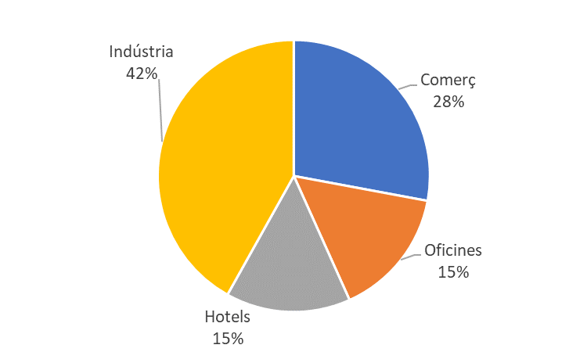
ACCIONES PARA REDUCIR LA DEMANDA
A NIVEL LOCAL
Concienciación
Viviendas (doméstico)
Reducción de presiones
Ordenanzas de ahorro de agua
Industria
Comercio
Hoteles
Oficinas
Equipamientos privados
Empresas (no doméstico)
Control de grandes consumidores
Planes de ahorro
Riego zonas verdes
Equipamientos
Fuentes
Limpieza
Usos municipales
Pérdidas de la red
Subcontajes
Usos fraudulentos
Usos no facturados
Agua no registrada

Slide 34
ACCIONES PARA REDUCIR LA DEMANDA
A NIVEL LOCAL
Concienciación
Viviendas (doméstico)
Reducción de presiones
Ordenanzas de ahorro de agua
Industria
Comercio
Hoteles
Oficinas
Equipamientos privados
Empresas (no doméstico)
Control de grandes consumidores
Planes de ahorro
Riego zonas verdes
Equipamientos
Fuentes
Limpieza
Usos municipales
Reducción del riego
No utilización de agua en fuentes ni lagos
Utilización de recursos alternativos
Pérdidas de la red
Subcontajes
Usos fraudulentos
Usos no facturados
Agua no registrada

Slide 35
ACCIONES PARA REDUCIR LA DEMANDA
A NIVEL LOCAL
Concienciación
Viviendas (doméstico)
Reducción de presiones
Ordenanzas de ahorro de agua
Industria
Comercio
Hoteles
Oficinas
Equipamientos privados
Empresas (no doméstico)
Control de grandes consumidores
Planes de ahorro
Riego zonas verdes
Equipamientos
Fuentes
Limpieza
Usos municipales
Reducción del riego
No utilización de agua en fuentes ni lagos
Utilización de recursos alternativos
Media metropolitana: 84% (58%-90%)
Pérdidas de la red
Subcontajes
Usos fraudulentos
Usos no facturados
Agua no registrada
Inversiones en la red
Inversión en contadores (actualización y telelectura)
Reducción de presiones

Slide 36
Acciones sobre los recursos

Slide 37
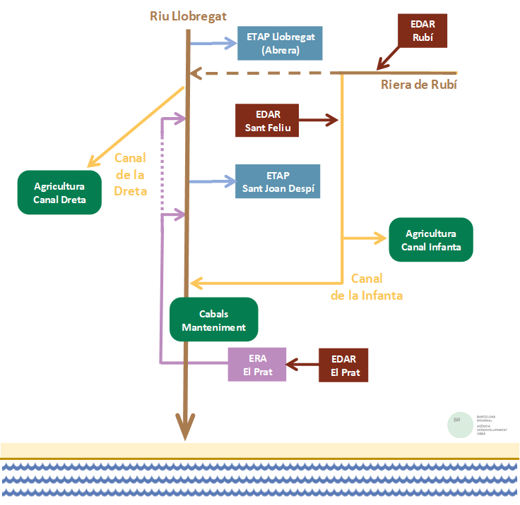
ACCIONES PARA INCREMENTAR LOS RECURSOS
A NIVEL LOCAL Y REGIONAL
Corto
plazo
Potenciación de agua regenerada para liberar recursos potabilizables
Mejora del rendimiento de las plantas actuales
Largo
plazo

Slide 38
ACCIONES PARA INCREMENTAR LOS RECURSOS
A NIVEL LOCAL Y REGIONAL
Consumo total de aigua en el área metropolitana = 300 hm³/año
Corto
plazo
Potenciación de agua regenerada para librar recursos potabilizables
Mejora del rendimiento de las plantas actuales
Nuevas plantas de potabilización a nivel local (Besós)
Largo
plazo

Slide 39
ACCIONES PARA INCREMENTAR LOS RECURSOS
A NIVEL LOCAL Y REGIONAL
Corto
plazo
Potenciación de agua regenerada para librar recursos potabilizables
Mejora del rendimiento de las plantas actuales
Nuevas plantas de potabilización a nivel local (Besós) (60 hm³)
Interconexión sistemas de saneamiento para disponer de más agua regenerada (10 hm³)
Largo
plazo

Slide 40
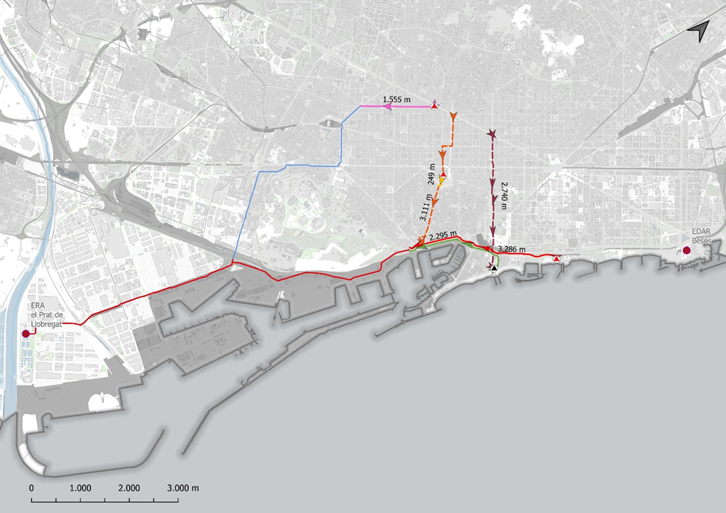
ACCIONES PARA INCREMENTAR LOS RECURSOS
A NIVEL LOCAL Y REGIONAL

Slide 41
ACCIONES PARA INCREMENTAR LOS RECURSOS
A NIVEL LOCAL Y REGIONAL
Corto
plazo
Potenciación de agua regenerada para librar recursos potabilizables
Mejora del rendimiento de las plantas actuales
Nuevas plantas de potabilización a nivel local (Besós) (60 hm³)
Interconexión sistemas de saneamiento para disponer de más agua regenerada (10 hm³)
Construcción de nuevas plantas desalinizadoras (100 hm³ más)
Largo
plazo

Slide 42
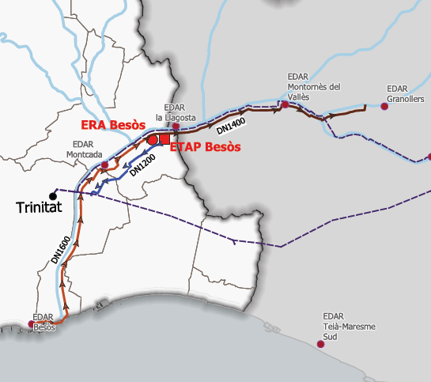
ACCIONES PARA INCREMENTAR LOS RECURSOS
A NIVEL LOCAL Y REGIONAL
Consumo total de aigua en el área metropolitana = 300 hm³/año
Corto
plazo
Potenciación de agua regenerada para librar recursos potabilizables
Mejora del rendimiento de las plantas actuales
Nuevas plantas de potabilización a nivel local (Besós) (60 hm³)
Interconexión sistemas de saneamiento para disponer de más agua regenerada (10 hm³)
Construcción de nuevas plantas desalinizadoras (100 hm³ más)
Regenerar en el Besós para incrementar caudal del río y poder potabilizar el agua (140 hm³)
Largo
plazo

Slide 43
Reflexiones finales

Slide 44
REFLEXIONES FINALES
Esta sequía no será la última.
La importancia en anticiparse:
  Nuestra capacidad para afrontar esta sequía ha dependido de lo que se hizo en la última.
  La mayoría de las cosas que se están realizando y planificando a raíz de la actual servirán para la próxima.
Tenemos que aprender de la experiencia.
Todavía debe hacerse mucha pedagogía sobre el ciclo integral del agua.
Las inversiones y mejoras en el ciclo integral deben ser continuas.

Slide 45
LA SEQUÍA EN CATALUÑA PREVISIÓN Y GESTIÓN
Aleix Coral Alcolea
Abril 2024

